Slide 1
Queue익숙해지기 (이체정보 큐에 넣고 빼기)
Add Queues
And
Get Queues

Slide 2
Queue란 무엇입니까?
데이터를 저장하는 자료구조 중 하나!
선입선출(FIFO, First In First Out) 방식!
가장 오래전에 삽입된 데이터가 가장 먼저 처리되는 방식이다.

Slide 3
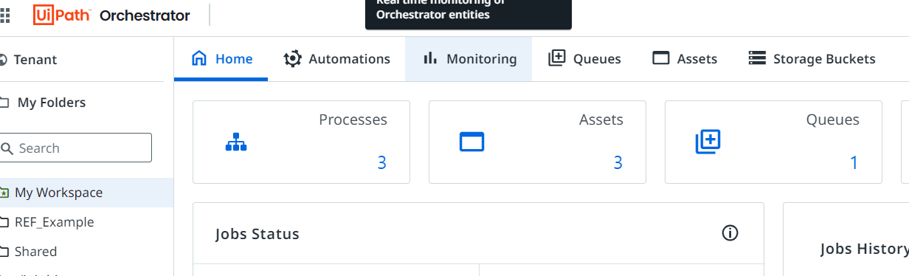
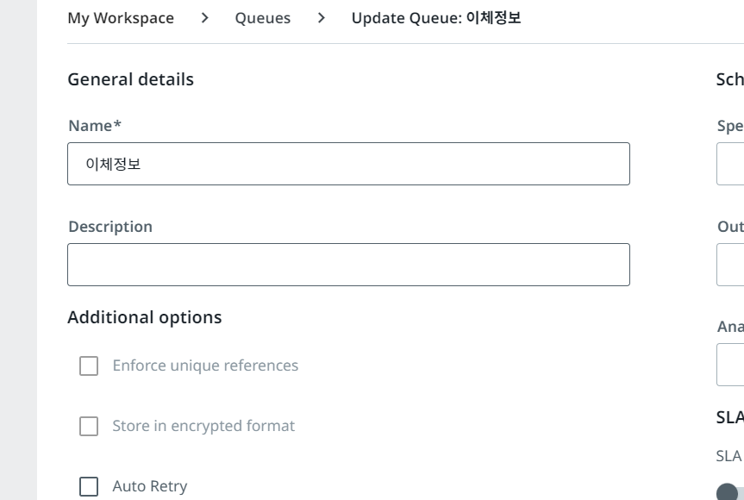

Add Queues (Orchestrator)
1. Queues클릭
2. Add Queue클릭
3. Name에 ‘이체정보’ 입력한다.
1
3
2

Slide 4
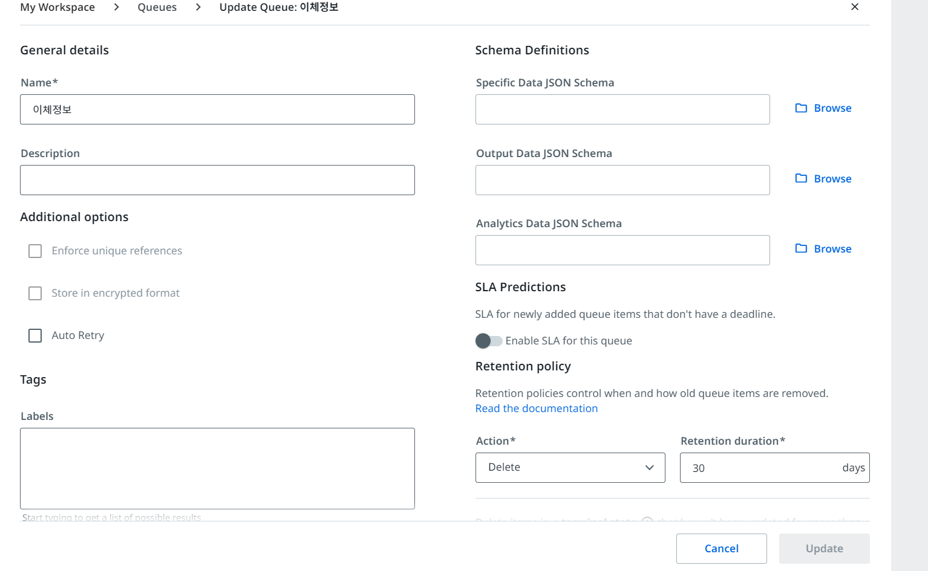
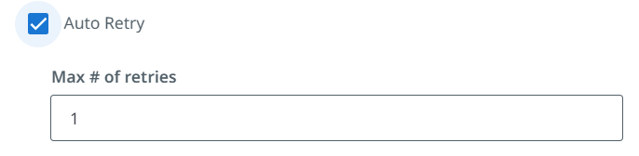
Add Queues (Orchestrator)
1. Auto Retry 해제하기
참고. Auto Retry의 Default 값인 1은 프로세스 오류발생 시 1번 더 Retry 한다.
참고
1

Slide 5
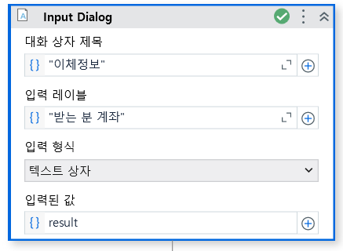
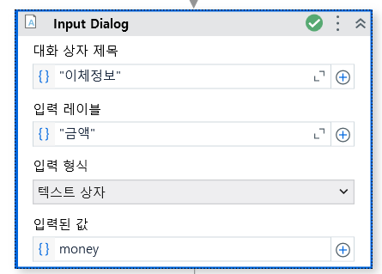
Add Queues (Uipath Studio)
1. 새 프로세스를 작성한다.
2. 시퀀스에 Input Dialog 엑티비티를 작성한다.
1
변수참고
2

Slide 6
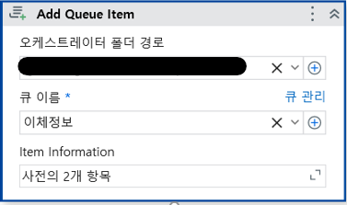
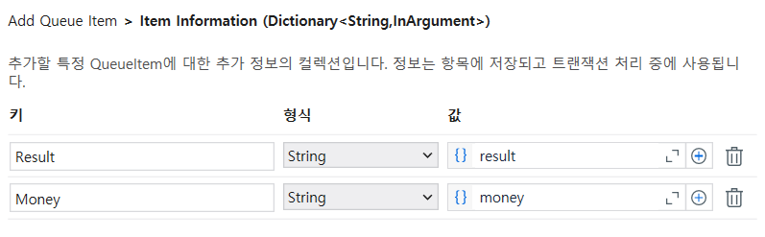
Add Queues (Uipath Studio)
1. Add Queue Item 엑티비티를 작성한다.
2. Queue Item에 대한 추가정보를 작성한다.
1
2

Slide 7
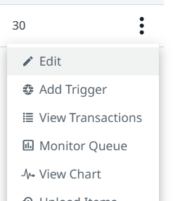
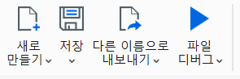
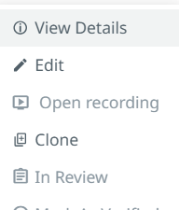
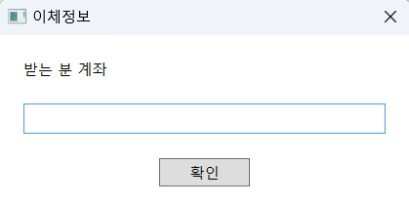
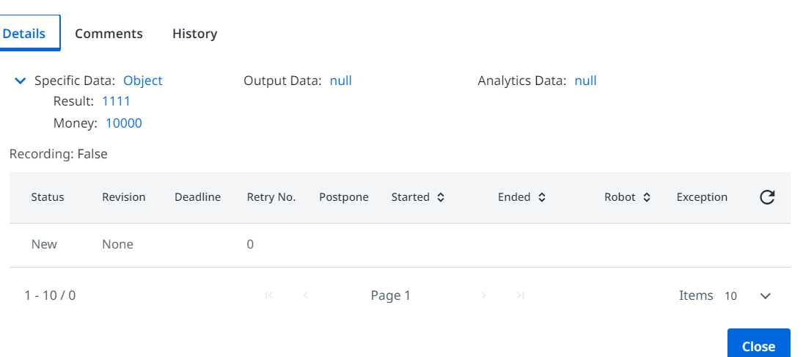
Add Queues (Uipath Studio and Orchestrator)
오케스트레이터에 접속한다.
1. 실행한다.
3. 4. 5. 큐에 입력된 정보를 확인한다.
2. 정보입력.
3
1
4
2
5

Slide 8
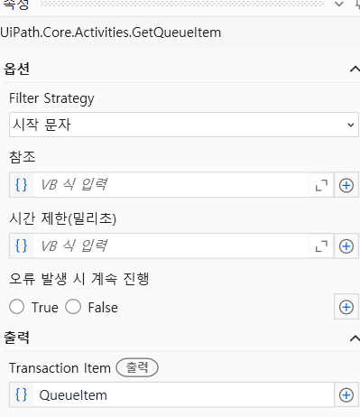
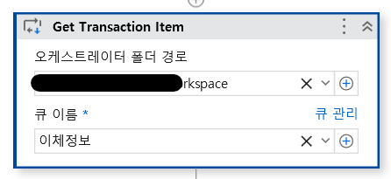
Get Queues (Uipath Studio)
1. GetQueue 시퀀스를 새로 만들기한다.
2. 시퀀스에 Get Transaction Item 엑티비티를 작성한다.
1
2
변수참고

Slide 9
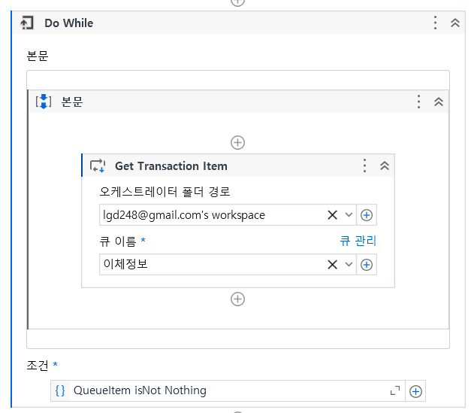
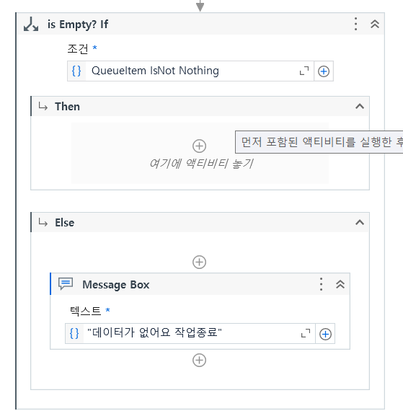
Get Queues (Uipath Studio)
1. Do While문에 조건을 작성한다.
2. 시퀀스에 If 엑티비티를 작성한다.
2
1

Slide 10
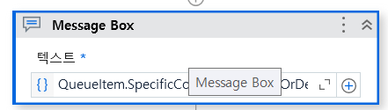
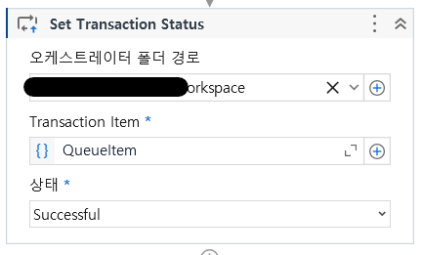
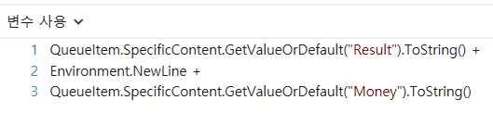
Get Queues (Uipath Studio)
이체정보를 가져올 것임
1. 시퀀스에 If 엑티비티 Then에 실행문을 작성한다.
2. 큐 상태를 업데이트 해준다.
2
1

Slide 11
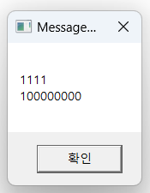
Get Queues(Uipath Studio and Orchestrator)
오케스트레이터에 접속한다.
1. 실행한다.
3. 4. 큐에 입력된 정보를 확인한다.
2. 확인한다.
1
3
2
4

Slide 12
Queues 끝

